Slide 1
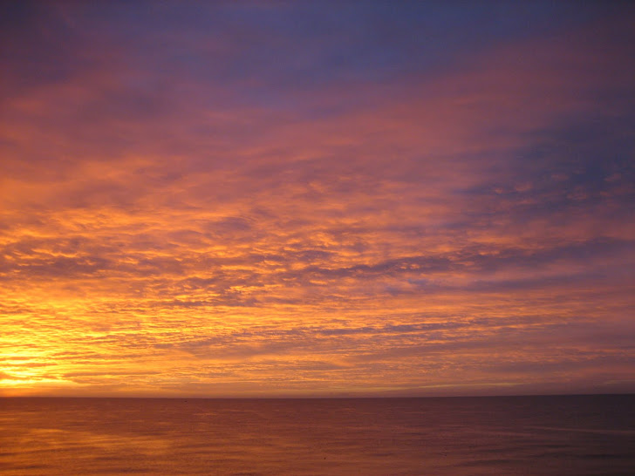
Algoritmo de búsqueda en Anchura
Ing. Mario López
Notes:
NOTE:
To change the image on this slide, select the picture and delete it. Then click the Pictures icon in the placeholder to insert your own image.

Slide 2

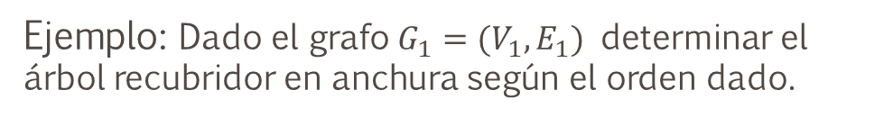
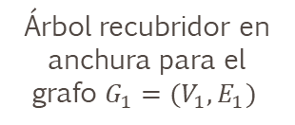


Algoritmo de búsqueda en anchura
Segundo método para busca un árbol recubridor, ordenado, con raíz; en un orden dado; de un grafo $G=(V,E)$ no dirigido, conexo y sin lazos. Este algoritmo usa una cola FIFO.
Ejemplo: Dado el grafo $G_{1}=(V_{1},E_{1})$ determinar el árbol recubridor en anchura según el orden dado.
h
Firs In Firs Out
Orden: hgfedcba
d
e
a
8
7
b
a
c
f
e
6
b
d
4
c
Árbol recubridor en anchura para el grafo $G_{1}=(V_{1},E_{1})$
5
g
f
3
2
h
g
1
Grafo $G_{1}=(V_{1},E_{1})$
g
b
c
a
f
d
e
h

Slide 3
Muchas gracias
Ing. Mario López

